Slide 1




Punto de recogida de narrativas climáticas
Participa en la
red ciudadana de escucha y narración
Observatorio de Narrativas Climáticas Bla Bla LAB
Septiembre, 2025

Slide 2
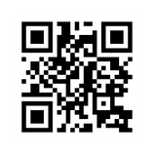
Este documento está pensado para que puedas imprimir tu propio Punto de Recogida de Narrativas Climáticas y ayudarnos a extender la red ciudadana de escucha y narración.
Puedes descargar este documento e imprimir la siguiente página, donde encontrarás el modelo que contiene el código QR. Solo tienes que colocar ese QR en un lugar de tu localidad donde la gente hable, opine, comparta conversaciones con frecuencia: una biblioteca, un bar, un centro de salud, una plaza, un escaparate, una comunidad de vecinos. Al ponerlo en un sitio de tu localidad, las personas podrán enviar narrativas sobre el clima y seguirá creciendo la red de escucha pública.
Cualquier persona podrá escanear el código QR y compartir lo que piensa o siente sobre el cambio climático. Todo lo que se recopile alimentará el Mapa de Narrativas del Observatorio de Bla Bla LAB, ayudándonos a entender mejor cómo se vive la crisis climática en cada rincón de España.
Participa para crear una red nacional de estos puntos, en sitios donde se suelen suceder las conversaciones que más nos importan como ciudadanía.
Si quieres saber más sobre Bla Bla LAB, accede aquí:
http://www.blablalab.eu

Slide 3


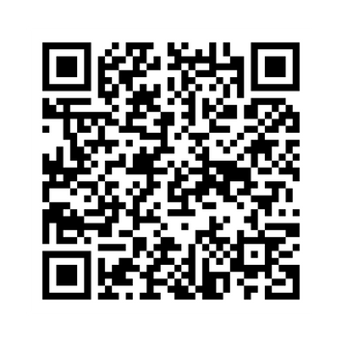
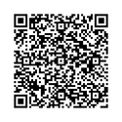

PUNTO DE RECOGIDA DE NARRATIVAS CLIMÁTICAS
¿Quieres que otras personas sepan lo que piensas sobre el cambio climático?
Escanea este QR y sube al Mapa de Narrativas Climáticas de Bla Bla LAB tu postura sobre cualquier tema relacionado
Puedes ver lo que piensa la gente de tu territorio, accediendo al Mapa de Narrativas de Bla Bla LAB

Slide 4

Los contenidos, datos y materiales del Observatorio de Narrativas Climáticas se publican bajo licencia Creative Commons Atribución-CompartirIgual 4.0 Internacional (CC BY-SA 4.0). Esto significa que puedes copiar, redistribuir, remezclar, transformar y crear a partir de este material para cualquier finalidad, incluso comercial, siempre que cites la fuente y compartas las obras derivadas bajo la misma licencia.

